Slide 1
§ 42. Япония

Slide 2
Проверка д/з

Slide 3
План урока
Послевоенная Япония
Сан-Францисский договор
Экономическое развитие
Политическое развитие
Современная Япония

Slide 4
1. Послевоенная Япония

Slide 5
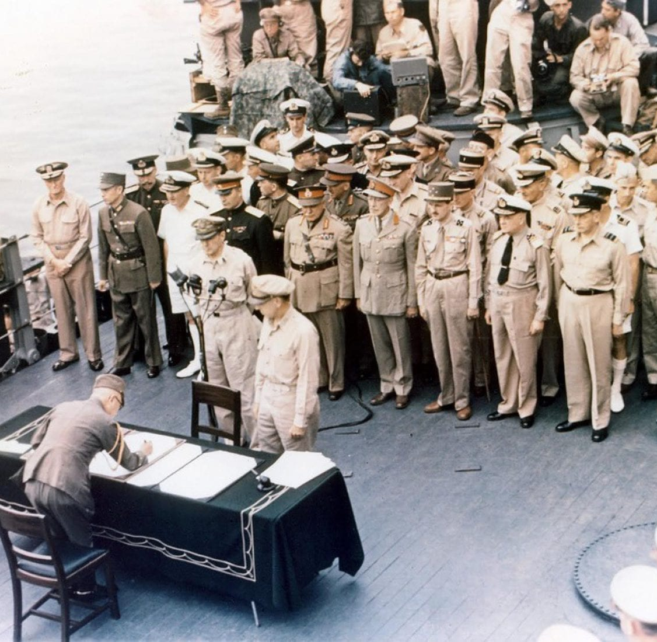
2 сентября 1945 г. - капитуляция Японии

Slide 6
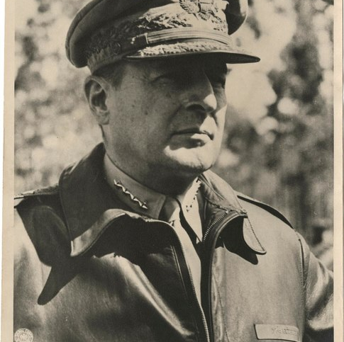
Дуглас Макартур
американский полководец, обладатель высшего звания — генерал армии. Принял капитуляцию Японии 2 сентября 1945 года от имени американского правительства. Руководитель оккупационной администрации в Японии

Slide 7
Послевоенные преобразования
В стране были ликвидированы политическая полиция и жандармерия, военное и морское министерства, а также министерство внутренних дел, выпущены на свободу политические заключенные
Чистка государственного аппарата, средств массовой информации и сферы образования от лиц, сотрудничавших с милитаристами
Крупные монополии (дзайбацу) были распущены, раздроблены на десятки более мелких компаний, их операции поставлены под американский контроль

Slide 8
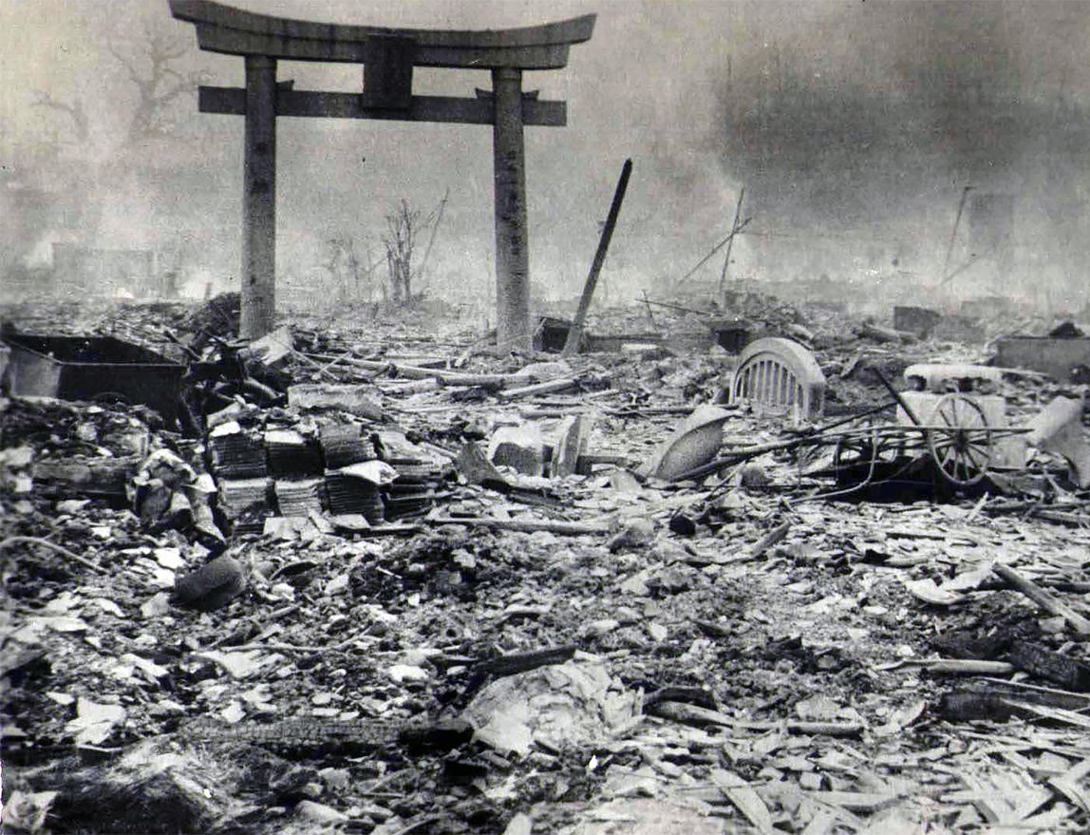
Последствия бомбардировки

Slide 9

3 мая 1947 г. - новая конституция Японии

Slide 10
Основные положения конституции
Упразднение монархии, император превратился в "символ единства"
Народ - носитель власти. Равенства прав между мужчиной и женщиной, гражданские права и свободы
Самым знаменательным нововведением стала 9-я статья Конституции, провозглашавшая отказ японского народа от войны. Существование в стране вооруженных сил не допускалось

Slide 11
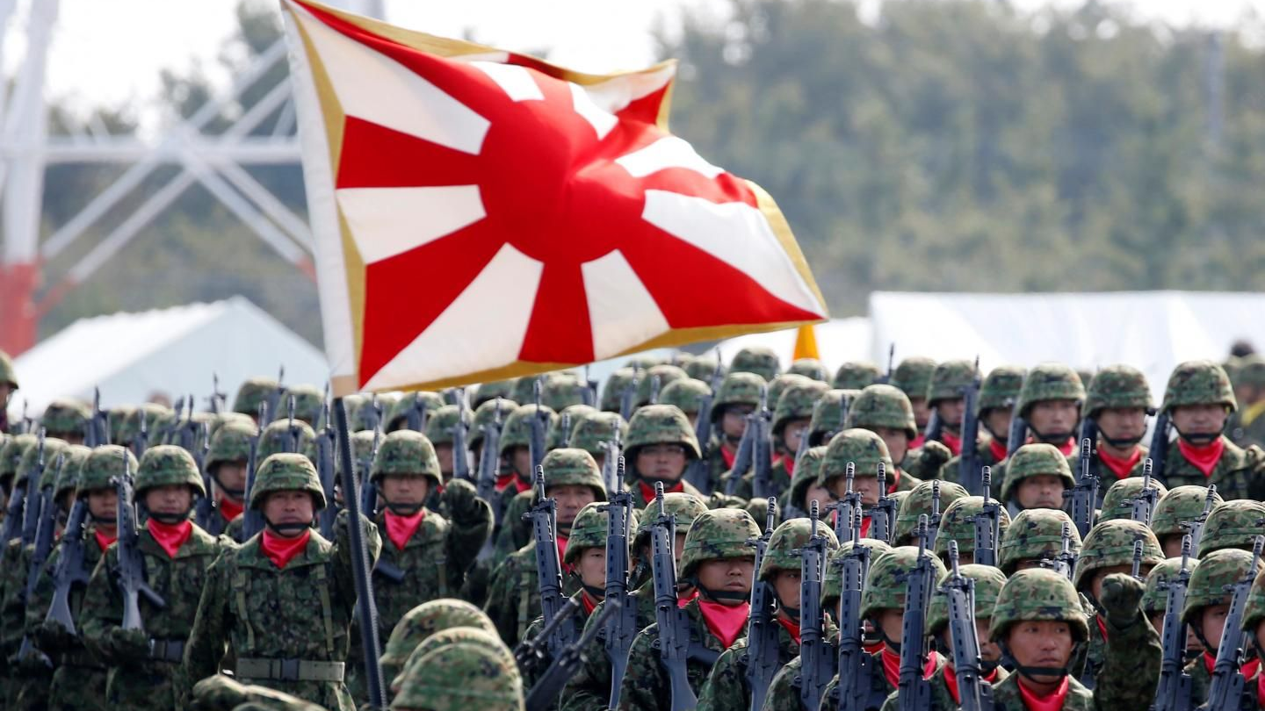
Силы самообороны Японии

Slide 12
Экономические реформы после войны
Была проведена аграрная реформа, приведшая к отчуждению земли у помещиков и передачи её крестьянам
Под влиянием американцев была осуществлена "шоковая терапия" - стремительные экономические реформы на рыночной основе
Корейская война 1950-1953 гг. способствовала росту японской экономики
К 1957 г. экономика вышла на довоенный уровень

Slide 13
2. Сан-Францисский договор

Slide 14
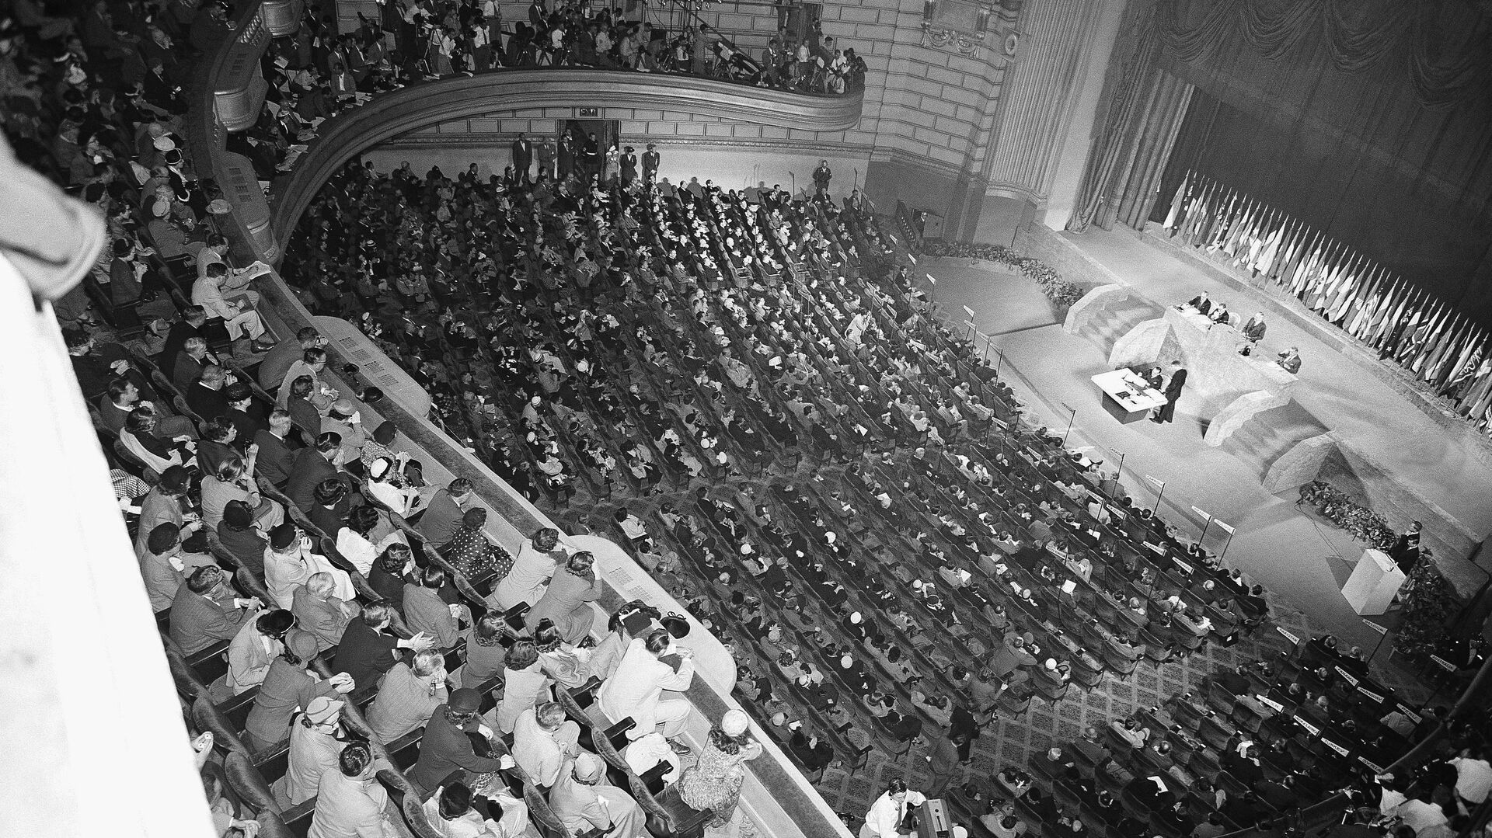
1951 г. - конференция в Сан-Францисско

Slide 15
Основные положения
Договор прекратил состояние войны между подписавшими его союзниками и Японией
Закрепил порядок выплаты репараций союзникам и компенсаций пострадавшим от японской агрессии странам
Представители Советского Союза, Чехословакии и Польши, участвовавшие в конференции, отказались его подписать
Япония признавала утрату своего суверенитета над Тайванем и Пескадорскими островами, Парасельскими островами и островами Спратли, над Кореей, отказалась от «всех прав, правооснований и претензий на Курильские острова и на ту часть острова Сахалин

Slide 16
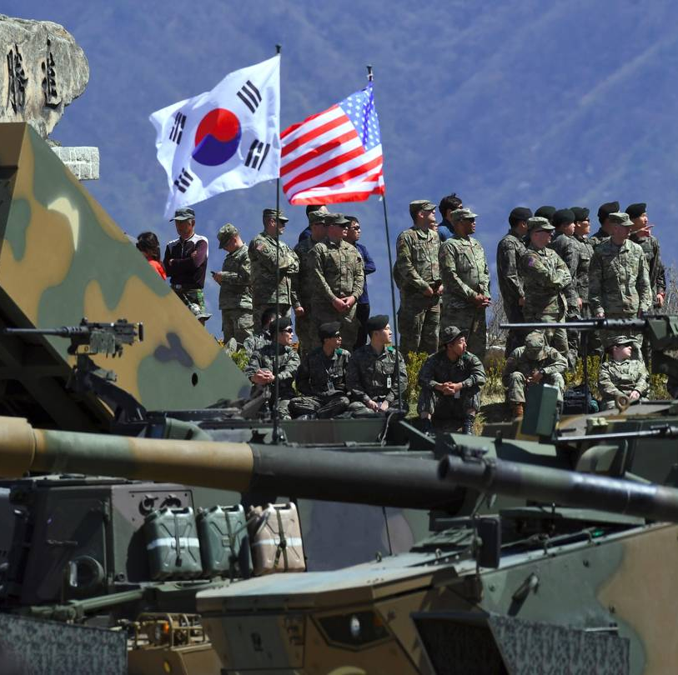
Договор безопасности 1951 г.
Договор между США и Японией о сохранении американских войск в стране

Slide 17
3. Экономическое развитие

Slide 18
Основные положения
Развитие японской экономики в послевоенный период было исключительно успешным. За 15 лет (1958—1973) ВНП Японии увеличился в 6,5 раза, а объем промышленного производства — в 10 раз
К концу 1960-х гг. страна заняла второе место в мире по объему промышленного производства, а в начале 1970-х — и по объему ВНП

Slide 19
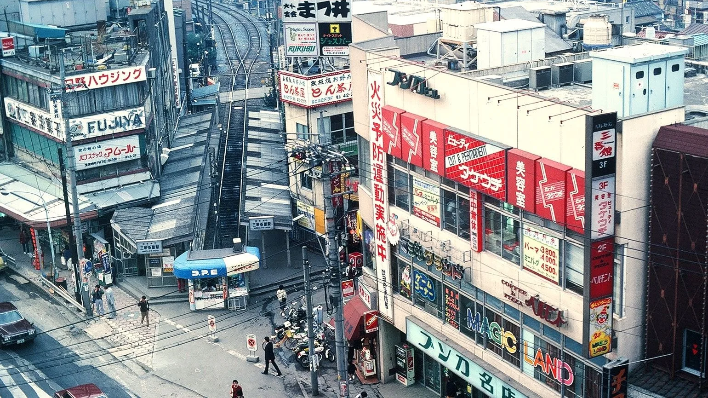

Slide 20
Причины экономического успеха
Регулирующая роль государства в социально-экономической сфере, госконтроль над экспортом-импортом капитала; протекционизм в торговой сфере, всяческое поощрение импорта современных западных технологий
Труд японца оплачивался в 3—5 раз меньше, чем труд американского рабочего. Япония широко использовала научно-технические достижения стран Запада
Немаловажную роль сыграли конфуцианские добродетели японцев, а также наличие одной из лучших в мире систем образования и профориентации

Slide 21
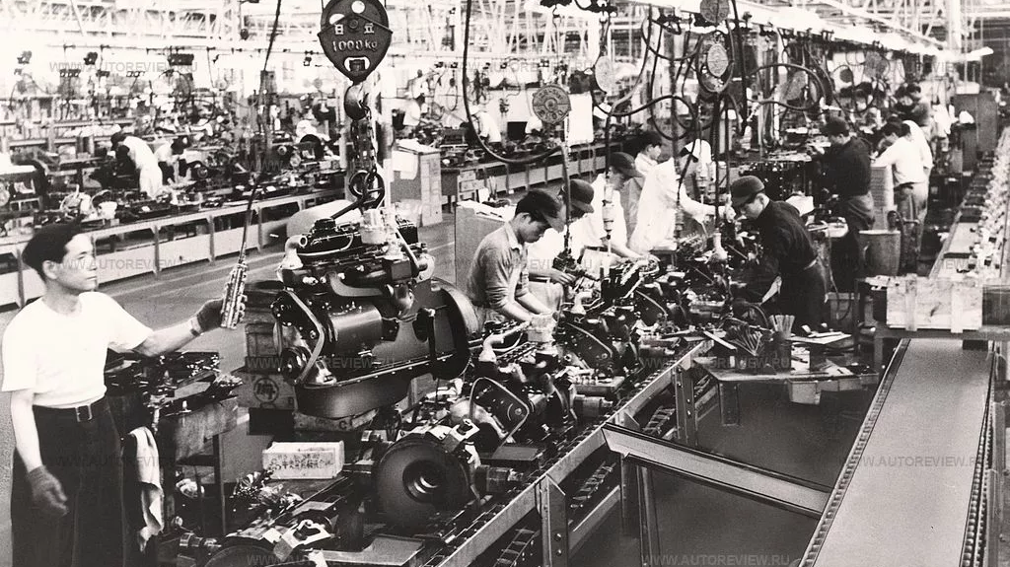

Slide 22
4. Политическое развитие

Slide 23
Основные положения
Многопартийная парламентская демократия с сохранением императора в качестве номинального главы государства
В январе 1989 г. 125-м императором Японии стал 55-летний Акихито. В 2019 г. на престол взошел принц Нарухито
В 1955 г. была создана Либеральнодемократическая партия (ЛДП). Она представляла интересы монополистического капитала, но использовала лозунг создания «государства всеобщего благоденствия»
Крупнейшим оппонентом ЛДП в начале ХХI в. стала центристская Демократическая партия, находившаяся у власти с 2009 по 2012 г. Второй по численности оппозиционной партией была Партия чистой политики (Комэйто), созданная одной из буддийских групп

Slide 24
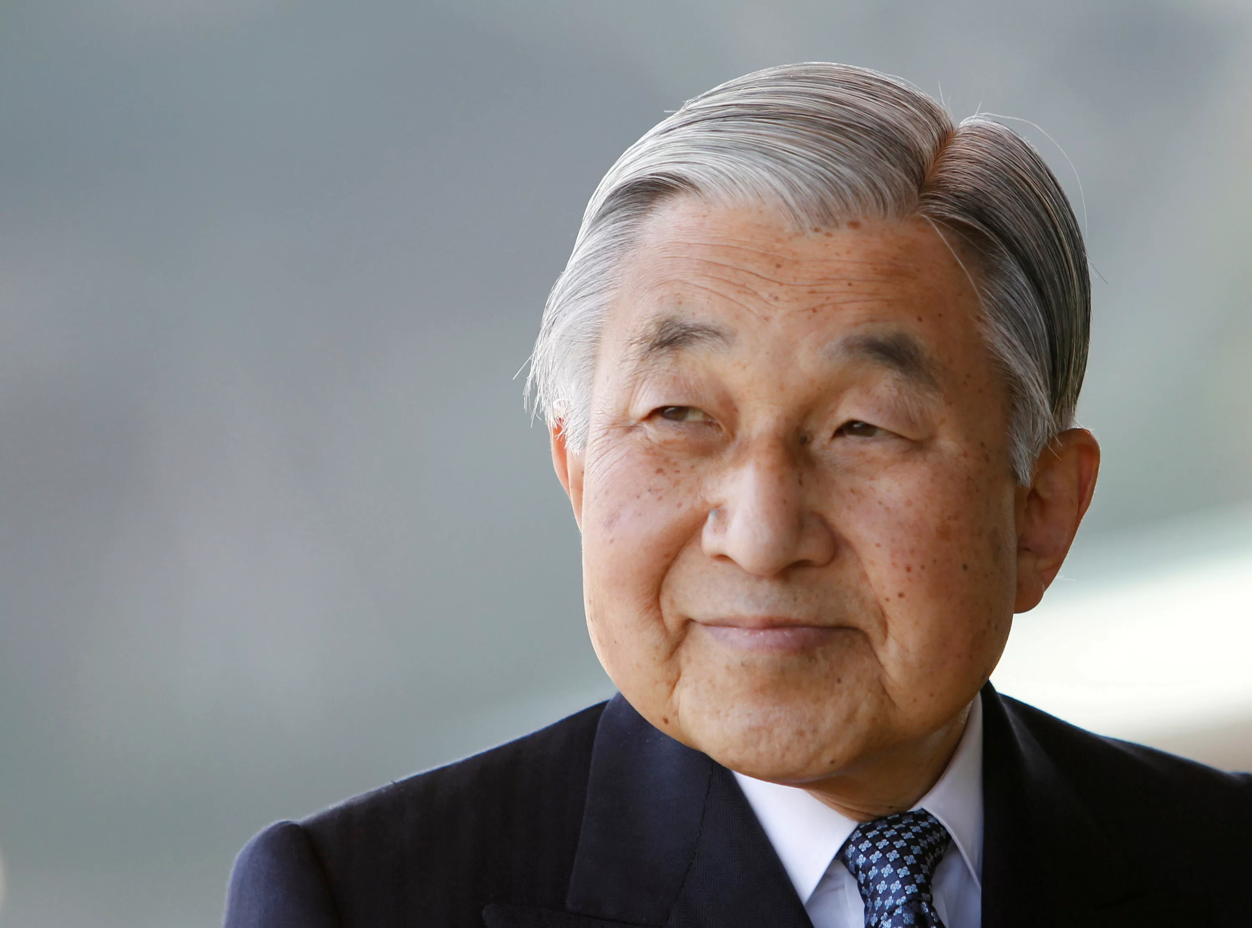
Император Акихито

Slide 25
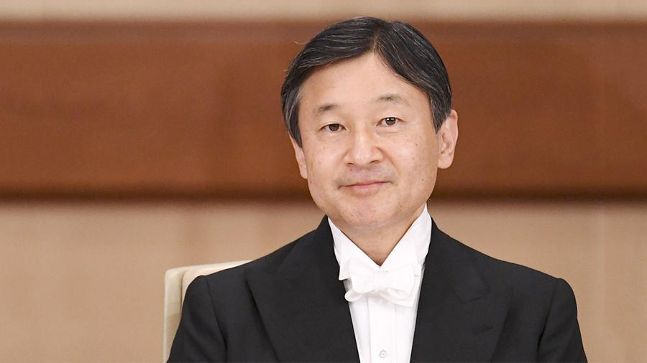
Император Нарухито

Slide 26
5. Современная Япония

Slide 27
Основные положения
В 90-е гг. Японию охватило серьезный экономический кризис
Кризисные явления выявили серьезные проблемы: отставание в социальной сфере, снижение конкурентоспособности японских товаров на мировом рынке, рост доли пенсионеров в обществе, резкое повышение цен на недвижимость
Во внешней политике Япония направила все усилия на налаживание дипломатических отношений с соседями. Основой современной внешней политики остается союз с США, которые сохраняют в Японии свои военные базы

Slide 28
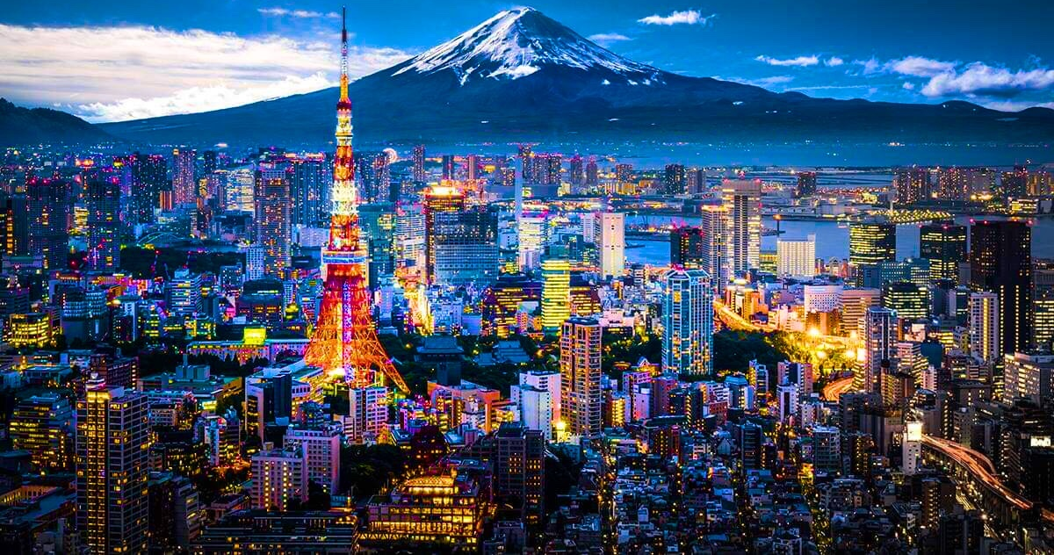

Slide 29
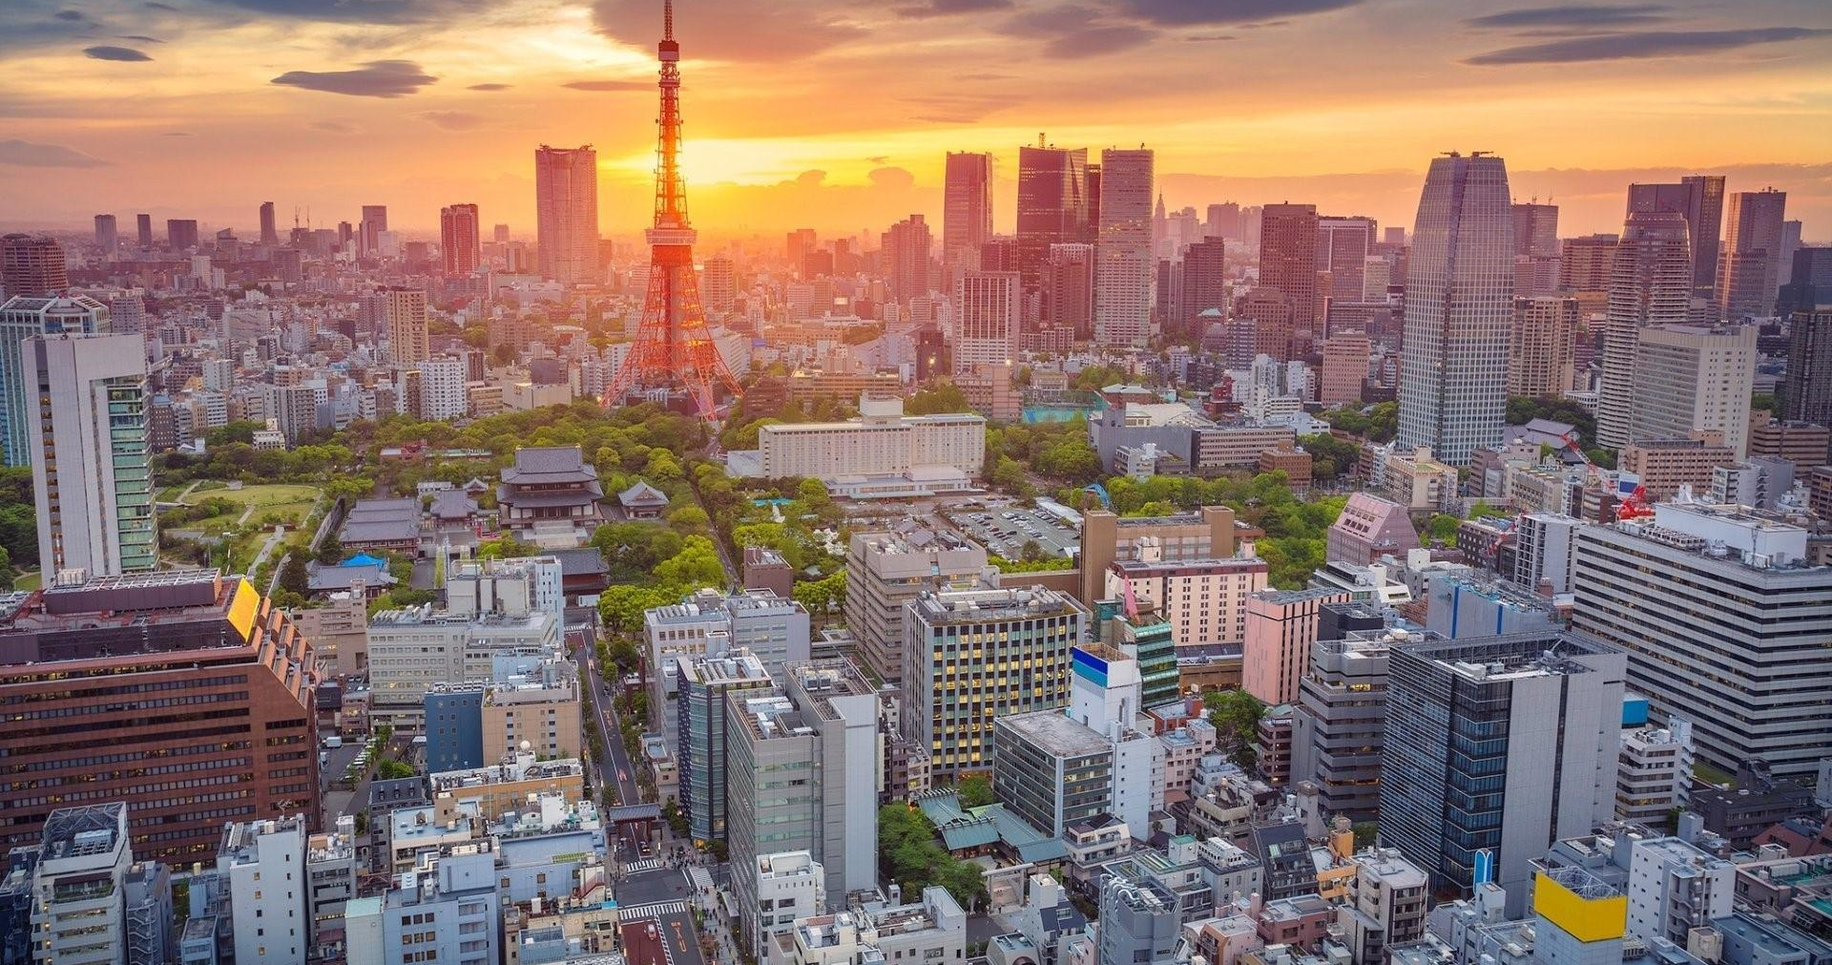

Slide 30
Контроль знаний

Slide 31
Домашнее задание

Slide 32

Тест, д/з, отметки, онлайн-урок

